Slide 1
Лекция 10
Язык программирования Python.

Slide 2
Хайрулин Сергей Сергеевич
email: s.khairulin@g.nsu.ru, s.khayrulin@gmail.com
Ссылка на материалы

Slide 3
План
Лекции/практические занятия
Тест
Дифференцированный зачет в конце семестра
Защита задания

Slide 4
Литература
Начальный уровень
Mark Pilgrim. Dive into Python - http://www.diveintopython.net/
Марк Лутц. Изучаем Python, 4-е издание // Символ-Плюс 2011.
...
Стандарт/Документация
PEP-8 - https://www.python.org/dev/peps/pep-0008/
https://www.python.org/
https://github.com/python/cpython
Экспертный уровень
Лучано Рамальо: Python. К вершинам мастерства
Mitchell L. Model. Bioinformatics Programming Using Python // O’Reilly 2010.

Slide 5
Версии Python
Python 2 вышел 2010 году последняя версия 2.7.16 - исправлялись только баги(ошибки) с января 2020 года поддержка прекращена.
Python 3 в появился в 2008, является актуальной версией языка. Текущая стабильная версия 3.9, в разработке 3.10
Python 3 не гарантирует совместимости кода с Python 2

Slide 6
Summary
Наследование в Python.
Единичное,
множественное наследование.
Утиная типизация.
Полиморфизм в Python.
Переопределение поведения функции в зависимости от аргументов (*args, **kwargs).
Статические метода, атрибуты класса.

Slide 7
ООП принципы
Наследование
Возможность создание новых типов данных базирующихся на других, ранее определенных
Полиморфизм
Возможность переопределения поведения базовых свойств объекта (свойств унаследованных от объектов предков)
Инкапсуляция
Возможность скрывать реализацию тех или иных свойств объекта от конечного пользователя

Slide 8
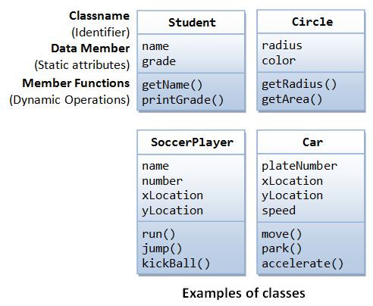
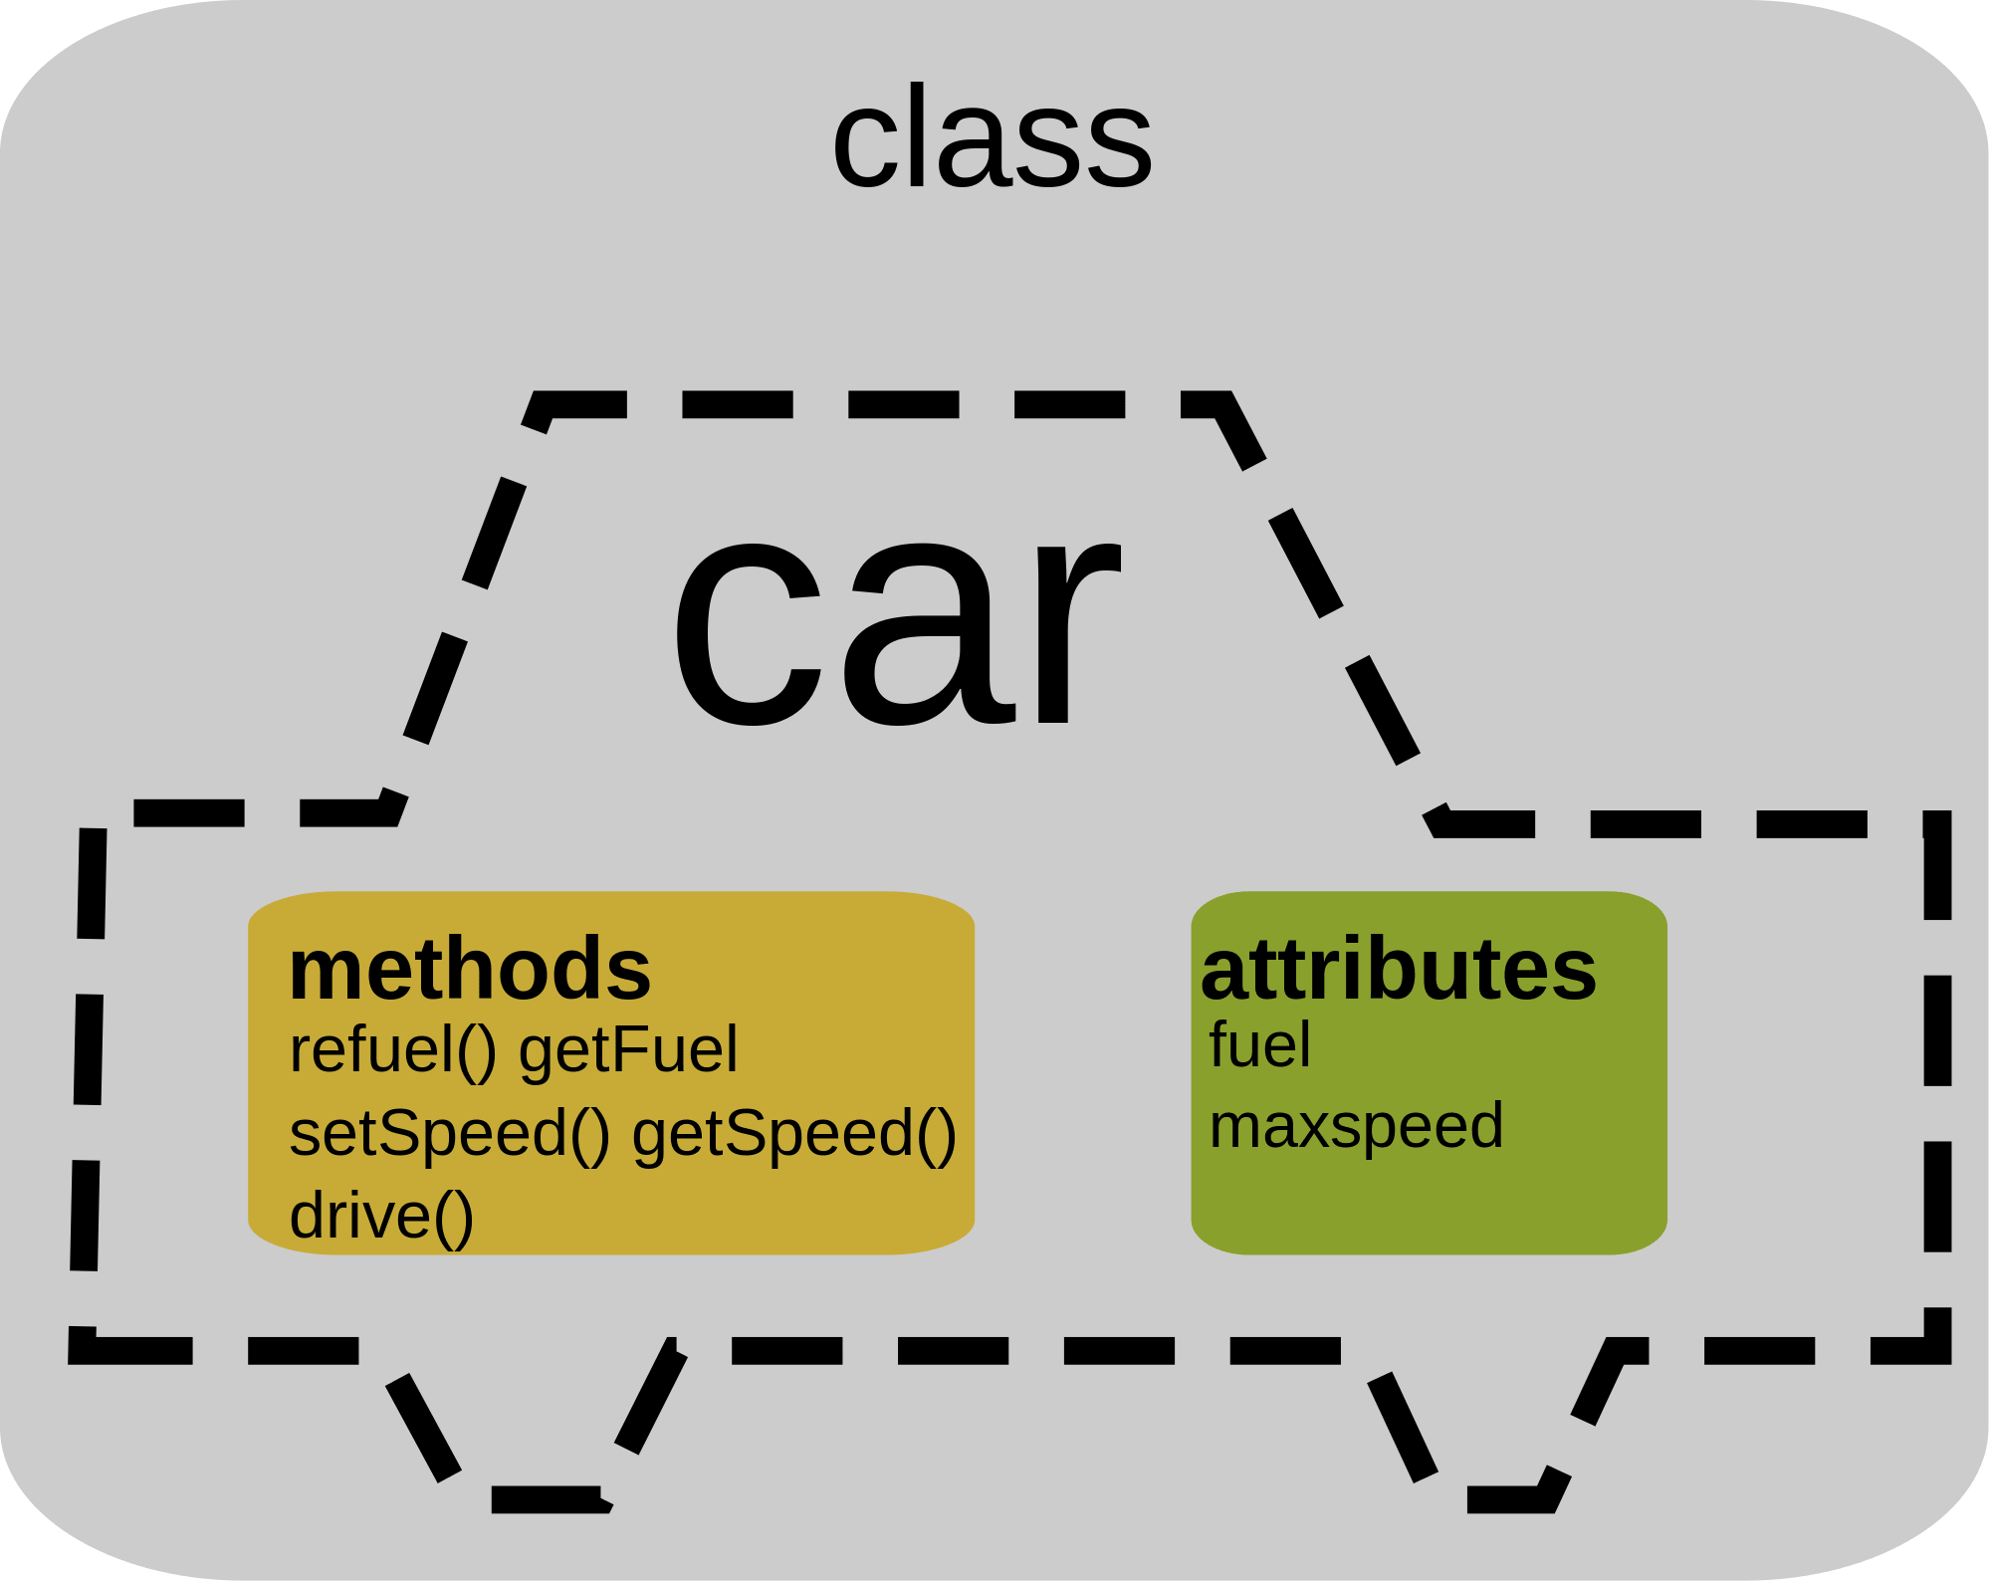
Объект

Slide 9
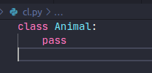

Ключевое слово class
Определение класса
Создание экземпляра класса

Slide 10
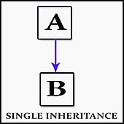
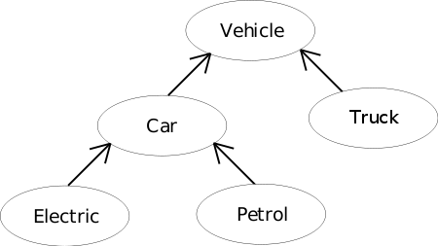
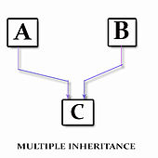
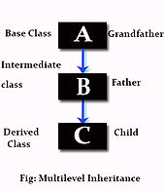
Наследование

Slide 11
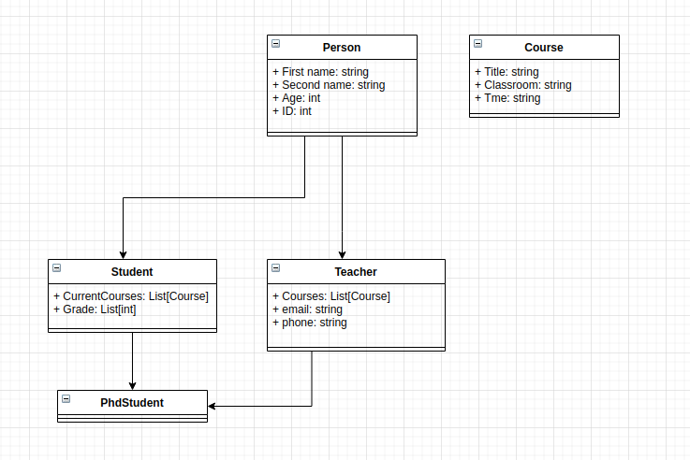
Наследование в Python.

Slide 12
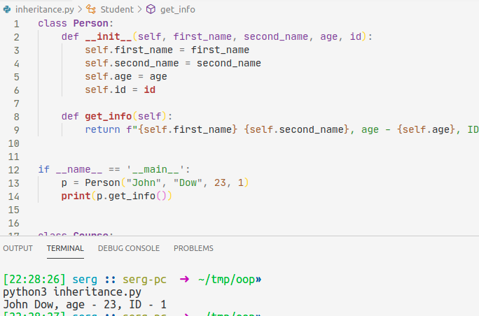
Наследование в Python.

Slide 13
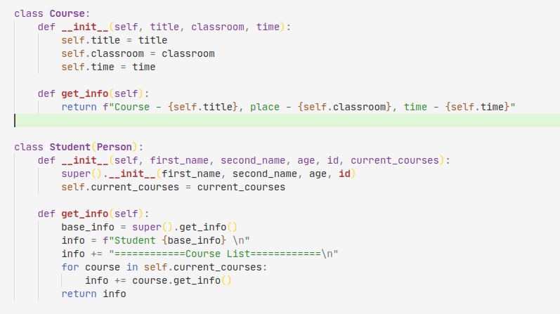
Наследование в Python.

Slide 14
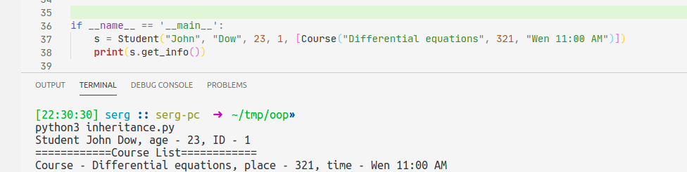
Наследование в Python.

Slide 15
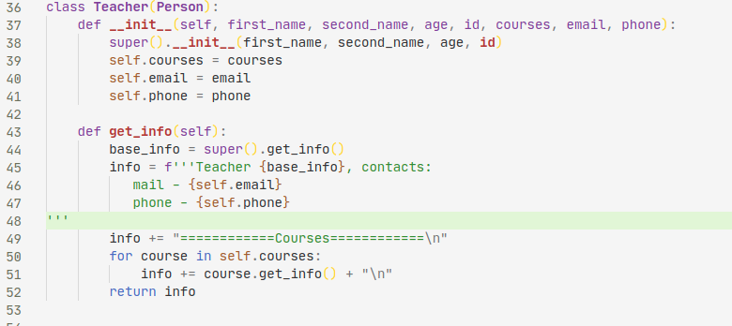
Наследование в Python.

Slide 16
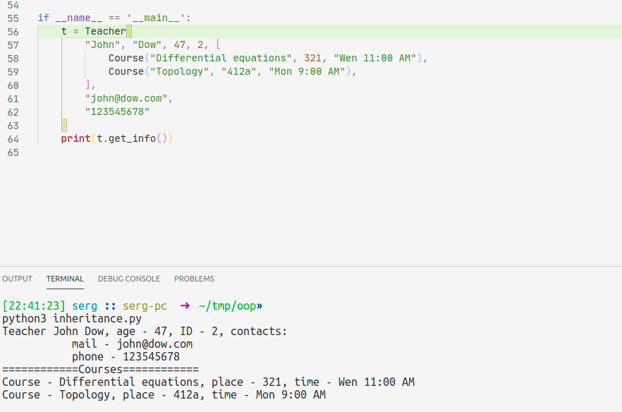
Наследование в Python.

Slide 17
Наследование в Python.
Python поддерживает множественное наследование, множественное наследование позволяет объединять в одном объекте свойства разных объектов.

Slide 18
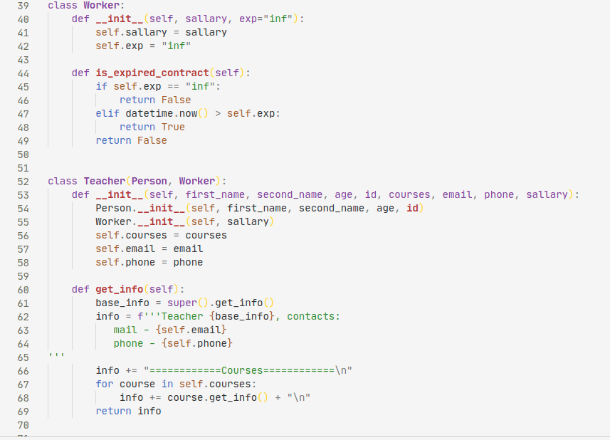
Наследование в Python.

Slide 19
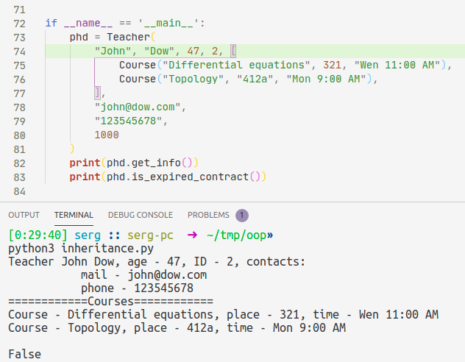
Наследование в Python.

Slide 20
Утиная типизация
Принцип звучит сл. образом - если объект ходит, как утка, плавает, как утка, и крякает, как утка, значит, он утка - это возможно благодаря динамической типизации типов.

Slide 21
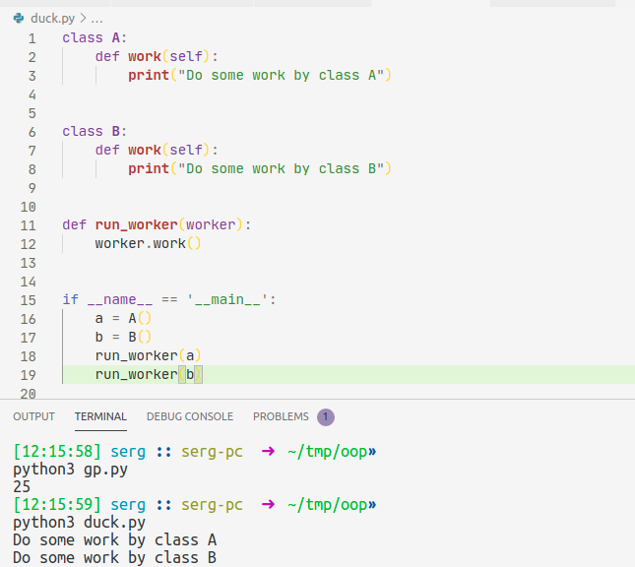
Утиная типизация

Slide 22
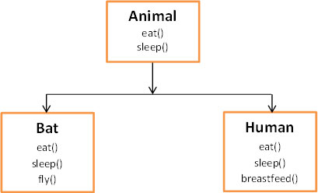
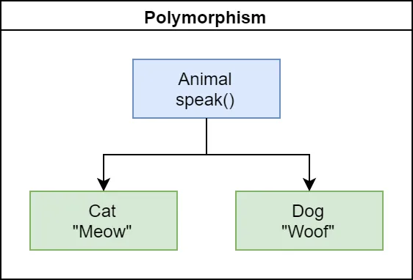
Полиморфизм

Slide 23
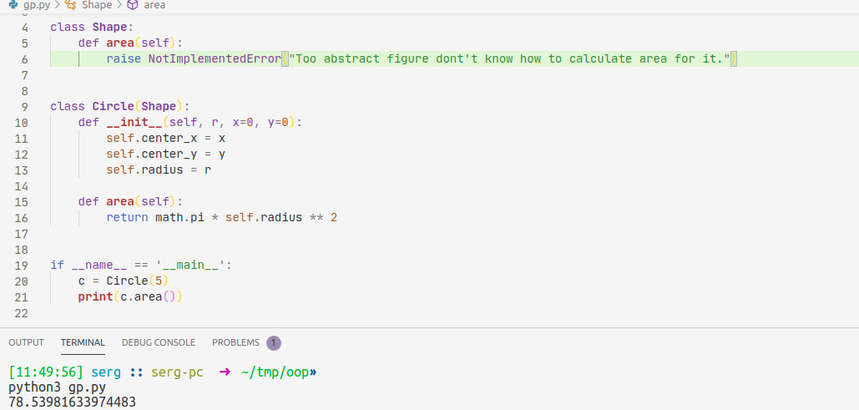

Slide 24
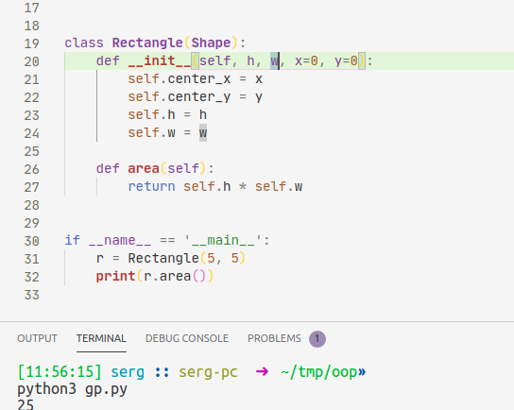
Полиморфизм

Slide 25
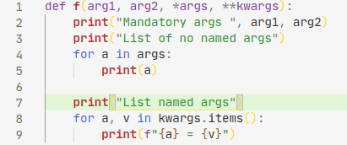
Переопределение поведения функции в зависимости от аргументов (*args, **kwargs).
Для определение поведения функции в зависимости от аргументов, можно воспользоваться подобной записью см ниже. Где *args - дает доступ к списку неиминованных аргументов в тоже время **kwargs - словарь key:value где key - аргумента value - его значение. Таким образом в функцию можно передавать произвольное количество аргументов.

Slide 26
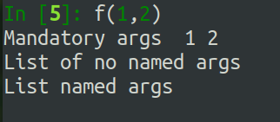
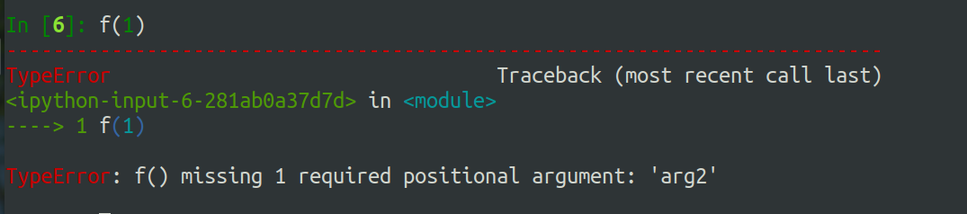
Переопределение поведения функции в зависимости от аргументов (*args, **kwargs).
*args, **kwargs - могут быть пустыми
НО обязательные аргументы должны присутствовать всегда

Slide 27
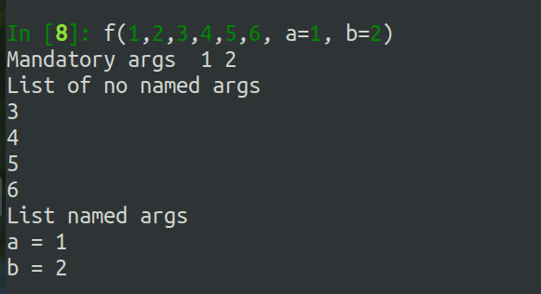
Переопределение поведения функции в зависимости от аргументов (*args, **kwargs).

Slide 28
Статические метода, атрибуты класса.
Иногда требуется определить одинаковое поведение для всех экземпляров класса. Это можно сделать с помощью статических полей и методов класса. Статические методы не имеют ссылку на конкретный экземпляр класса - отсюда статический метод никак не может изменить состояние какого-либо конкретного экземпляра этого класса.

Slide 29
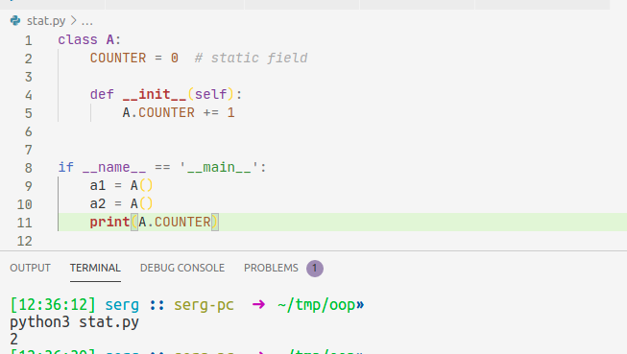
Статические метода, атрибуты класса.

Slide 30
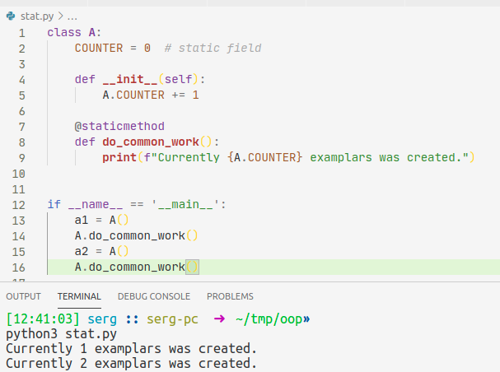
Статические метода, атрибуты класса.

Slide 31
Практическая часть
Наследование

